Slide 1


Tillgängliga och användbara miljöer
Fysisk tillgänglighet
Notes:
Syfte med detta material är att informera om vilka delar verksamheten själv kan bidra med till att öka tillgängligheten.
Materialet gås med fördel igenom under ett APT eller annat verksamhetsmöte.
Till materialet hör även:
En 5-kamp där medarbetare själva i praktiken kan titta på sin egen verksamhet och vilka åtgärder som kan göras för att öka tillgängligheten.
Checklista
Återsamlas och diskutera resultaten ni får
Utse vem som ska åtgärda eventuella brister samt bevaka så de inte uppstår igen.
Lycka till!

Slide 2
Tillgängliga miljöer
Ett regionstyrelsebeslut
Alla lokaler som VGR äger, finansierar eller har avtal med ska inventeras i TD – tillgänglighetsdatabasen
Publicering av inventering på: www.t-d.se
Fastighetsägarens ansvar
Verksamhetens ansvar
Mänskliga rättigheter
Notes:
Politiskt beslutat att inventera alla verksamheter VGR äger, finansierar eller har avtal med.
Detta innebär att alla verksamheter ska inventeras i TD.
Inventering sker via Tillgänglighetssatsningen på Enhet Tillgänglighet inom Västfastigheter bygg och förvaltning, område fastighetsfunktioner.
Efter inventering gjorts i TD publiceras informationen på www.t-d.se för besökaren att ta del av.
En del åtgärder när det gäller att öka tillgängligheten i lokalerna faller under fastighetsägarens ansvar och en del är verksamhetens ansvar.
Detta material syftar till att öka kunskapen om vilka åtgärder verksamheten kan arbeta med för att öka tillgängligheten.
Bristande tillgänglighet innebär diskriminering. Arbete med tillgänglighet leder till ökad hälsa, demokrati och delaktighet för invånarna. Det är en mänsklig rättighet.

Slide 3
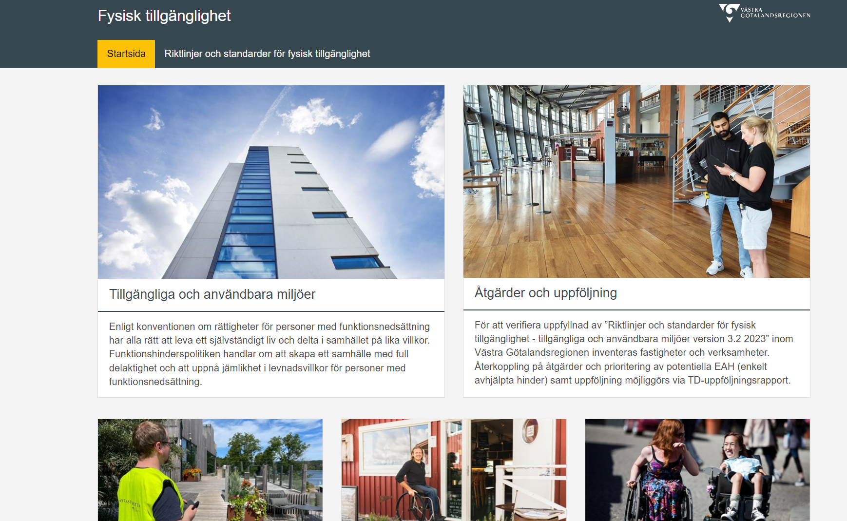
Startsida för domänen fysisk tillgänglighet
Notes:
Startsida
https://fysisktillganglighet.vgregion.se/
Samlad information om tillgänglig och användbar miljö.
Våra verksamheter ska vara tillgängliga för alla
Enhet Tillgänglighet förvaltar ”Riktlinjer och standarder för fysisk tillgänglighet - tillgängliga och användbara miljöer”
Framtagna tillsammans med funktionshindersrörelsen och inkluderar användbarhet.
- Det är VGRs arbetssätt för att uppfylla lagen och att tolka lagen dvs vad innebär detta i praktiken
Hela vägen utifrån och in, användbarheten inne och ute och vägen inifrån och ut. Delar är fastighetsägarens ansvar, andra är verksamhetens. Här är VGR tydliga med att det är helheten som gäller. Det som byggs för skattepengar ska kunna användas av alla.
TD
Tillgänglighetsdatabasen (TD) är idag den enda databas i Sverige som erbjuder information till invånare och besökare om fysisk tillgänglighet i vardagen. TD ägs, driftas och utvecklas av Västra Götalandsregionen. TD är ursprungligen framtagen 2005 av Västra Götalandsregionen, Västsvenska Turistrådet, den samlade funktionshindersrörelsen i Västsverige i samverkan med företag och kommuner i Västra Götaland.
Utvärderar om riktlinjerna för fysisk tillgänglighet efterlevs
Ger en information till besökare via webbplatsen

Slide 4
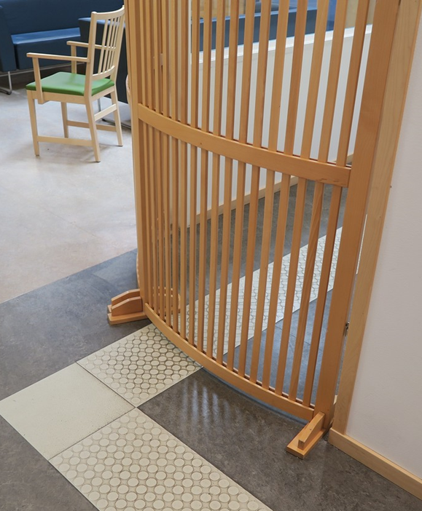
Ledstråk
Håll ledstråket fritt från hinder
Ha 70 cm fri yta på båda sidor
Täck inte ledstråket med mattor där de byter riktning
Notes:
Personer med svårt att se eller bearbeta, tolka och förmedla information hittar lättare om det mellan strategiska funktioner finns ledstråk. Exempel på sådana funktioner är hissar och trappor.
Ledstråk ska vara fria från hinder. (inte som på bilden!)
Ledstråk ska i möjligaste mån ha en fri yta om 70cm på båda sidor, detta gäller även utstickande hyllor och liknande.
Det ska inte finnas en golvmatta över ledstråken där de byter riktning.

Slide 5
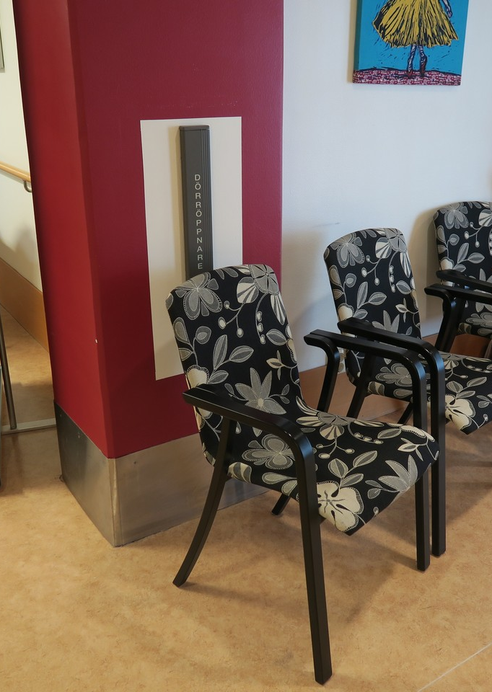
Hinderfri miljö
Håll viktiga funktioner fria från hinder
  Dörröppnare, automater, toalettdörrar
Ha 70 cm fri yta runtom funktionerna
Vanligt förekommande hinder
  Stolar, blomkrukor, skoställ, papperskorgar, roll-ups, tidningsställ
Notes:
Personer med svårt att se eller röra sig utsätts för en säkerhetsrisk om hinder är placerade i gångytan utan att vara markerade.
Man ska hålla viktiga funktioner fria från hinder. (Inte som på bilden!) Exempel på viktiga funktioner: Dörröppnare, Toaletter, Kö/incheckningsautomater, informationsskyltar.
Det behöver vara minst 70 cm fri yta runtom viktiga funktioner för att personer med rullstol ska kunna pålitligt använda funktionen.
Exempel på vanligt förekommande hinder är stolar, blomkrukor, hyllor, skoställ, flaggor, golvskyltar.

Slide 6
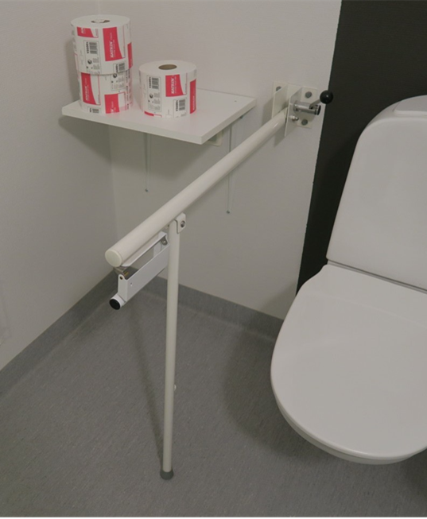
RWC/Handikapptoalett
Avlastningshyllan fri från förvaring
Parfymfri tvål
Löst hängande sladd från nödlarm
Toalettpapper i båda hållarna på armstöden
Notes:
Personer med olika funktionsnedsättningar ska självständigt och med bibehållen integritet kunna använda toalettens samtliga funktioner på ett tryggt och säkert sätt.
Avlastningshylla hålls fri från förvaring. (Inte som på bilden!) Hyllan används för byte av stomipåse eller som balandsstöd/stöttning.
Parfymfri tvål ska användas för att förhindra allergiska reaktioner.
Nödlarm med sladd måste hänga fritt och inte vara ihoprullad utan gå att nå från toalettstolen.
Toalettpappershållarna på båda sidor av armstöden måste innehålla toalettpapper. Personer har olika förmågor i olika armar och händer och behöver kunna komma åt pappret på båda sidor.

Slide 7
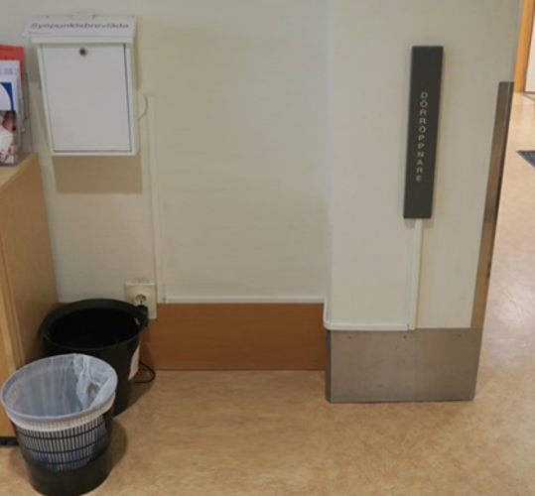
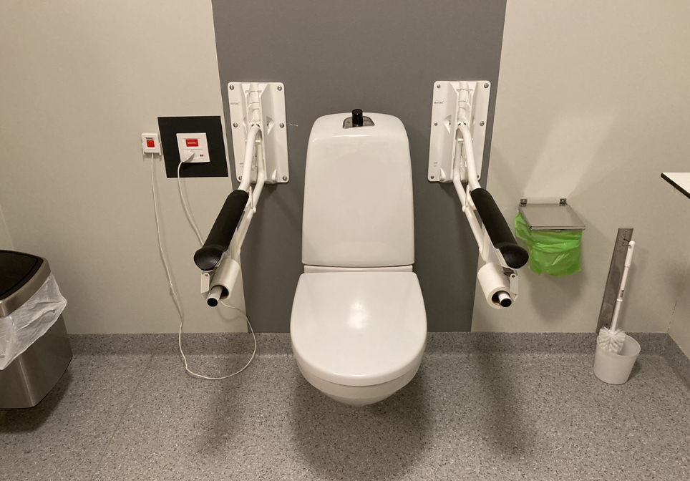
Goda exempel
Notes:
Följande bilder visar en rad exempel där verksamheterna genom kunskap bidragit till att höja tillgängligheten i sina lokaler.
RWC/Handikapptoalett
Toalettpapper på både höger och vänster armstöd
Tom avlastningshylla
Nödlarmet med sladd enkel att nå från toalettstolen
Stor behållare med lock för blöjor och stomipåsar
Åtkomlig dörröppnare
Dörröppnare som har fri ytan minst 70 cm runt om

Slide 8
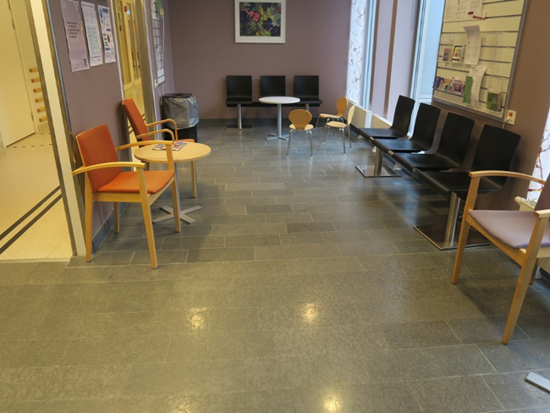
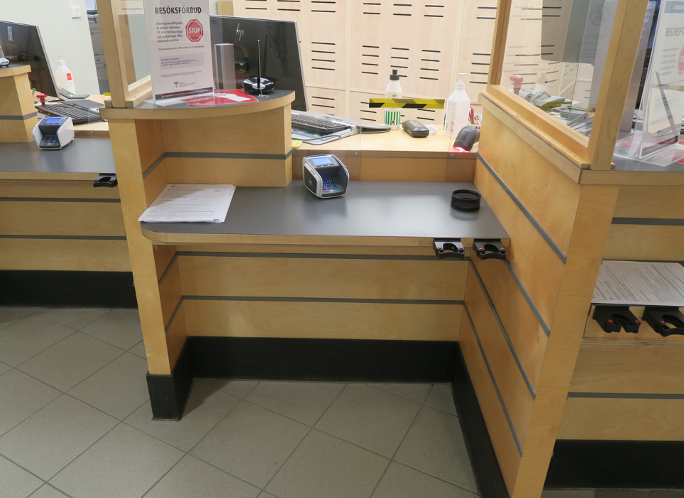
Goda exempel (fortsättning)
Notes:
Receptionsdisk
Nedsänkt
God ljushetskontrast på disken
Ringklocka som är enkel att nå
Käpphållare
Sittplats vid disk (ur bild)
Väntrum
Fri passageyta
Möblerat för bästa fria gångutrymme
Sittplatser med armstöd

Slide 9
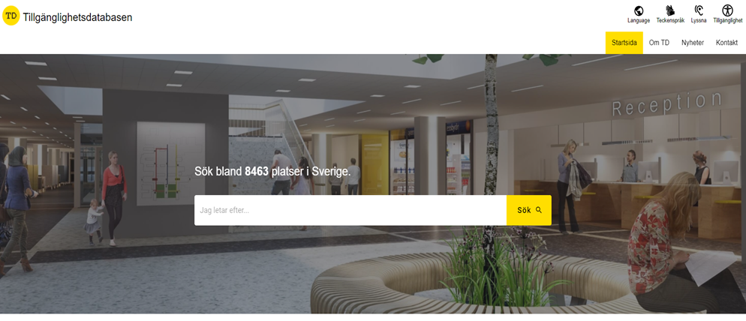
TD - tillgänglighetsdatabasen
www.t-d.se
Filmen om TD
Notes:
Tillgänglighetsdatabasen (TD) är idag en databas i Sverige som erbjuder information till invånare och besökare om fysisk tillgänglighet i vardagen. TD ägs, driftas och utvecklas av Västra Götalandsregionen. TD är ursprungligen framtagen 2005 av Västra Götalandsregionen, Västsvenska Turistrådet, den samlade funktionshindersrörelsen i Västsverige i samverkan med företag och kommuner i Västra Götaland. Arvsfonden har genom sitt ekonomiska stöd möjliggjort TD:s utveckling. I detta arbete har såväl regionala som nationella funktionshindersorganisationer deltagit.
Se gärna filmen om TD och sök bland de anläggningar som finns presenterade på webbplatsen!

Slide 10
Kontakta oss vid ytterligare frågor
Har ni som verksamhet frågor som rör era delar, kontakta Enhet Tillgänglighet, länk: Ärendefrågor Enhet Tillgänglighet
TD på Instagram: https://www.instagram.com/tillganglighetsdatabasen/

Slide 11
Logotyp VGR

